Slide 1



1
Object-Oriented
Programming
Getting Started
д.т.н. Емельянов Виталий Александрович
: v.yemelyanov@gmail.com

Slide 2
Тенденции разработки ПО
переход от расчетов по формулам к сложным задачам моделирования систем;
увеличение объемов обрабатываемых данных;
повышение сложности программ, увеличение их длины (до миллионов строк кода!).
!
Сложность программ превышает возможности одного человека (программиста).
В итоге:
коллективная разработка
каждый делает свою часть независимо от других
части программы легко «собрать» вместе
?
Как?

Slide 3
Тенденции разработки ПО
Структурное и процедурное программирование:
Алгоритмическая декомпозиция
задача
подзадача 1
подзадача 2
подзадача 3
подзадача 2.1
подзадача 2.2
подзадача 2.3
ПРОБЛЕМА: «Люди воспринимают мир, состоящий из объектов» (Р. Декарт).

Slide 4
Парадигмы программирования
Объектно-ориентированное программирование
Как человеку проще мыслить
Процедурное программирование
Как человеку проще записывать действия
Ассемблер (машинный код)
Что понимает компьютер

Slide 5
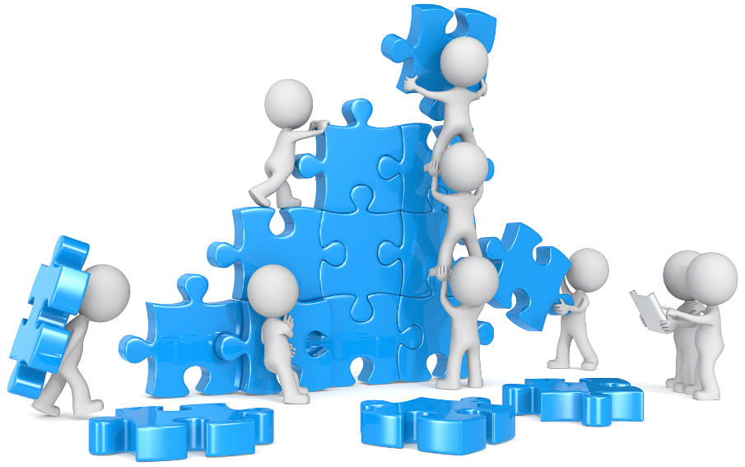
Объектно-ориентированное программирование (ООП)
ООП – это парадигма программирования, в которой базовым является понятие объекта.
Объект в программе – это абстракция реального объекта
Абстракция – это выделение существенных свойств объекта, отличающих его от других объектов
Программа в ходе работы представляет собой набор взаимодействующих объектов

Slide 6
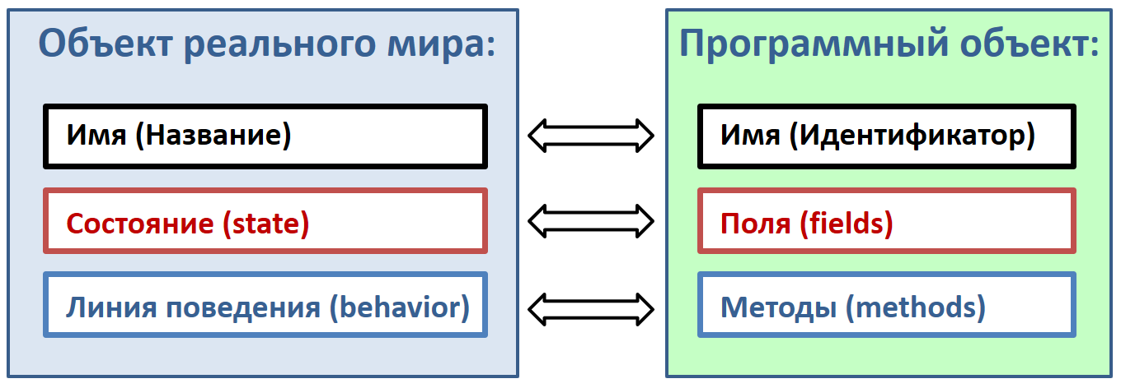
Понятие объекта

Slide 7
Понятие класса
Класс (class) описывает признаки состояния и поведение множества схожих объектов.
Класс – это пользовательский тип данных
Класс
Поля
Методы
состояние (state)
поведение
(behavior)

Slide 8
Создание класса
Класс на С# описывается следующим образом:
[модификаторы] class имя_класса [ : предки]
{
//тело класса (поля и методы)
}
C#
Доступность элементов Модификатор: | Class (базовый класс) | Subclass (класс-наследник) | World
public | Да | Да | Да
protected | Да | Да | Нет
private | Да | Нет | Нет

Slide 9
Создание класса
UML
C#
1
2
3
4
5
6
7
8
9
10
11
12
13
14
15
16
class Product
{
//открытые данные класса
public float Price;
public float Amount;
//внутренние закрытые данные класса
private int pID;
//метод для расчета общей стоимости
public void Calc(int count)
{
Amount = Price * count;
}
}
Product
+Price:float
+Amount:float
-pID:Integer
+Calc(Count:integer)

Slide 10
Создание объекта класса (экземпляра класса)
Объекты (экземпляры классов) создаются с помощью оператора new.
Для получения доступа к данным объекта или для вызова методов, используется оператор точка «.»
При создании объекта, копия данных, описываемых классом записывается в память и присваивается переменной ссылочного типа.
C#
имя_Класса имя_ссылки; //объявление ссылки
имя_ссылки = new имя_Класса(); //создание объекта класса
имя_ссылки.имяПоля = 0; //обращение к полю
имя_ссылки.имяМетода(); //вызов метода

Slide 11
Создание объекта класса (экземпляра класса)
C#
17
18
19
20
21
22
23
24
25
26
27
28
29
30
31
32
33
34
35
static void Main(string[] args)
{
int number=0;
Product orderedProduct = new Product(); /* создание объекта с именем
orderedProduct класса Product*/
orderedProduct.Price = 10; /* обращение к полю Price
и задание цены за единицу товара=10 */
Console.WriteLine("Введите количество товара в шт.: ");
number = Convert.ToInt32(Console.ReadLine());
orderedProduct.Calc(number); /* вызов метода Calc() класса Product и
передача параметра number */
Console.WriteLine("Стоимость товара="+orderedProduct.Amount);
Console.ReadKey();
}

Slide 12
Конструктор
Конструктор – особый вид метода в классе
По смыслу:
Вызывается автоматически при каждом создании объекта. Типовое применение: установка полей в заданное значение
По синтаксису:
Имя должно совпадать с именем класса
Не имеет возвращаемого объекта
Должен иметь модификатор public

Slide 13
Конструктор
Особенности конструктора:
Каждый класс имеет конструктор, принятый по умолчанию
Конструктор по умолчанию не имеет параметров и устанавливает все поля в значение по умолчанию в зависимости от их типа
Программист может определить собственный конструктор. В этом случае конструктор по умолчанию удаляется.
Конструктор может иметь параметры.
Имя класса Имя объекта Вызов конструктора
C#
1
2
3
4
5
6
Product orderedProduct = new Product();
//Price= 0 Amount= 0 prID= 0
//Description = пустая строка

Slide 14
Конструктор
C#
class Product
{
public float Price;
public float Amount;
private int pID;
// Конструктор
public Product(int ID)
{
pID = ID;
if (pID == 1111)
Price = 10;
else
Price = 20;
}
public void Calc(int count)
{
Amount = Price * count;
}
}
1
2
3
4
5
6
7
8
9
10
11
12
13
14
15
16
17
18
19
20
21
Конструктор с параметром, созданный программистом

Slide 15
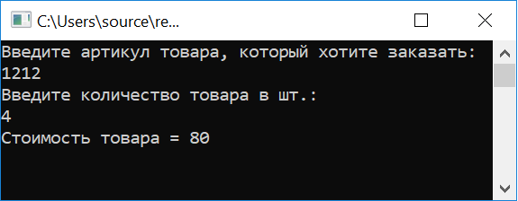
Конструктор
C#
static void Main(string[] args)
{
int number = 0;
Console.WriteLine("Введите артикул товара, который хотите заказать: ");
int vendorCode = Convert.ToInt32(Console.ReadLine());
Product orderedProduct = new Product(vendorCode);
Console.WriteLine("Введите количество товара в шт.: ");
number = Convert.ToInt32(Console.ReadLine());
orderedProduct.Calc(number);
Console.WriteLine("Стоимость товара = " + orderedProduct.Amount);
Console.ReadKey();
}
22
23
24
25
26
27
28
29
30
31
32
33
34
35
36
37
38
39
Вызов конструктора

Slide 16
Базовые принципы ООП

Slide 17
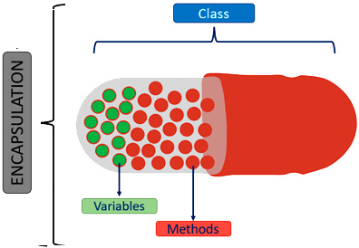
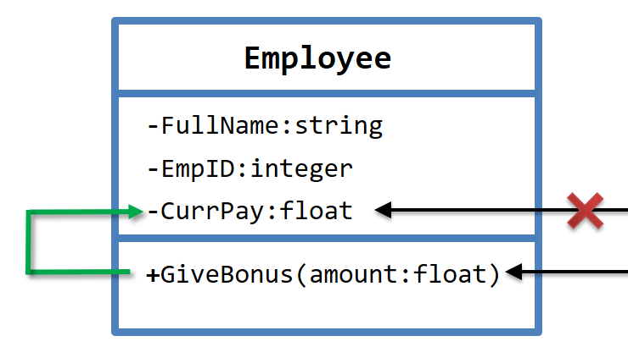
Инкапсуляция
Инкапсуляция – скрытие деталей внутреннего устройства класса от внешних по отношению к нему объектов или классов.
Поля закрываются от доступа извне
Доступ к закрытым полям выполняется через открытые методы, играющие роль интерфейса (интерфейсные методы)
UML

Slide 18
Инкапсуляция
Инкапсуляция
скрытые поля
открытые интерфейсные методы
C#
class Employee
{
//закрытые данные класса
private string FullName;
private int EmpID;
private float CurrPay;
//конструктор
public Employee(string FName, int EmployeeID, float CurrentPay)
{
FullName = FName;
EmpID = EmployeeID;
CurrPay = CurrentPay;
}
//метод для увеличения зарплаты работника
public void GiveBonus(float amount)
{
CurrPay = CurrPay + amount;
}
}
1
2
3
4
5
6
7
8
9
10
11
12
13
14
15
16
17
18
19
20
21

Slide 19
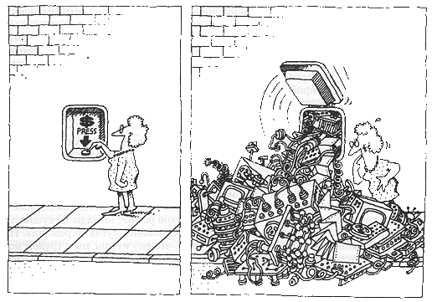
Зачем нужна инкапсуляция?
борьба со сложностью
безопасность внутренних данных
возможность изменять «внутренности», не меняя интерфейс

Slide 20
Наследование
Наследование (inheritance) – механизм создания новых классов на основе существующих.
При наследовании дочернему классу (subclass) передаются поля и методы родительского класса (superclass)
У класса может быть один родитель и любое количество дочерних классов

Slide 21
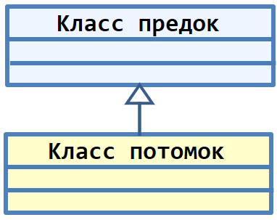
Наследование
Наследование в разработке кода:
Определение нового типа данных путем указания отличий от ранее определенного типа данных.
Определяемый тип данных будет содержать поля и методы предка (унаследованные поля и методы) и поля и методы, определенные в нем самом.
Наследование в проектировании:
UML
C#
C#
//Класс предок
class ClassA
{
//Поля
//Методы()
}
//Класс потомок(наследник)
class ClassB : ClassA
{
//Дополнительные поля
//Дополнительные методы()
}

Slide 22
Наследование
Особенности наследования в C# (Java, PHP и др.):
Класс предок может иметь несколько классов потомков
Класс может иметь не более одного предка (множественное наследование запрещено, в отличие от C++ и UML)
Класс потомок 1
Класс предок
Класс потомок 2
Класс предок 1
Класс потомок
Класс предок 2

Slide 23
Наследование
Объявление классов-наследников
Manager и SalesPerson:
Создание объекта
класса-наследника SalesPerson:
C#
class Manager : Employee
{
//менеджерам необходимо знать кол-во
//имеющихся у них опционов на акции
private int numberOfOptions;
public void NumOptions(int count)
{
numberOfOptions = count;
}
}
class SalesPerson : Employee
{
//продавцам надо знать объем продаж
private int numberOfSales;
public void NumSales(int count)
{
numberOfSales = count;
}
}
1
2
3
4
5
6
7
8
9
10
11
12
13
14
15
16
17
18
19
20
21
22
23
24
25
26
27
28
29
30
31
32
33
34
35
36
37
38
39
40
41
42
43
44
45
46
static void Main(string[] args)
{
//создаем объект продавец с именем Ivan:
SalesPerson Ivan = new SalesPerson();
//Этот член унаследован от
//базового класса Employee:
Ivan.GiveBonus(5000);
//А это уникальный член
//определенный в классе-наследнике:
Ivan.NumSales(80);
}

Slide 24
Полиморфизм
Полиморфизм (polymorphism) – реализация одной и той же операции по разному
имеется несколько реализаций алгоритма
выбор реализации осуществляется в зависимости от типа объекта и типа параметров
Механизмы реализации полиморфизма
Перегрузка (overloading)
методов и операций
Переопределение (overriding) методов и операций

Slide 25
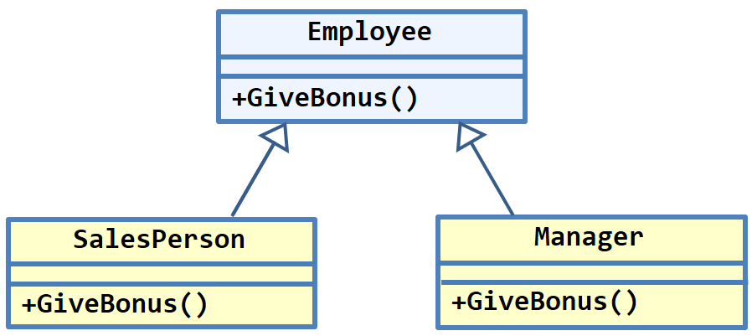
Полиморфизм: переопределение методов (overriding)
Переопределим реакцию объектов производных классов на метод базового класса (метод увеличения зарплаты сотрудников):
UML
1. Метод базового класса, который будет переопределен должен быть объявлен, как виртуальный (ключевое слово virtual):
C#
class Employee
{
//метод для увеличения зарплаты работника
public virtual void GiveBonus(float amount)
{
CurrPay = CurrPay + amount;
}
}
1
2
3
4
5
6
7
8
9

Slide 26
Полиморфизм: переопределение методов (overriding)
2. Переопределяя виртуальный метод в классе-наследнике, необходимо заново определить его, используя ключевое слово override:
C#
class SalesPerson : Employee
{
public override void GiveBonus(float amount)
{
int SalesBonus = 0; //кратность надбавки
//надбавка зависит от объема продаж
if (numberOfSales >=0 && numberOfSales <=100)
SalesBonus = 2;
else
SalesBonus = 5;
base.GiveBonus(amount * SalesBonus);
}
}
10
11
12
13
14
15
16
17
18
19
20
21
22
23
24

Slide 27
Полиморфизм: переопределение методов (overriding)
Переопределение метода GiveBonus() класса Manager:
C#
class Manager : Employee
{
public int numOfSalesPerson = 10; //количество продавцов в подчинении
public override void GiveBonus(float amount)
{
base.GiveBonus(amount+amount*numOfSalesPerson*(float)0.1);
}
}
25
26
27
28
29
30
31
32
33
Вызов переопределенных методов:
C#
static void Main(string[] args)
{
//Улучшенная система премирования
Manager Nick = new Manager(); //Создаем менеджера Nick
Nick.GiveBonus(5000);
SalesPerson Ivan = new SalesPerson(); //Создаем продавца Ivan
Ivan.GiveBonus(1000);
}
34
35
36
37
38
39
40
41
42

Slide 28
Полиморфизм: перегрузка методов (overloading)
В C# допускается совместное использование одного и того же имени двумя или более методами одного и того же класса, при условии, что их параметры объявляются по-разному. В этом случае говорят, что методы перегружаются, а сам процесс называется перегрузкой методов.
Условия перегрузки методов:
разный тип передаваемых параметров
разное количество передаваемых параметров
комбинация первых двух случаев

Slide 29
Полиморфизм: перегрузка методов (overloading)
Разное количество и тип параметров
Перегруженные методы
C#
class OverloadMethods
{
public int methodSum(int param1, int param2)
{
return param1 + param2;
}
public int methodSum(int param1, int param2, int param3)
{
return param1 + param2 + param3;
}
public double methodSum(double param1, double param2)
{
return param1 + param2;
}
}
1
2
3
4
5
6
7
8
9
10
11
12
13
14
15
16
17
18

Slide 30
Полиморфизм: перегрузка методов (overloading)
C#
class Employee
{
//закрытые данные класса
private string FullName;
private int EmpID;
private float CurrPay;
//метод для увеличения зарплаты работника
public void GiveBonus(float amount)
{
CurrPay = CurrPay + amount;
}
//метод увеличения зарплаты работника от объема продаж
public void GiveBonus(float amount, int sales)
{
CurrPay = CurrPay + amount*sales;
}
}
1
2
3
4
5
6
7
8
9
10
11
12
13
14
15
16
17
18
19
Перегруженные методы

Slide 31
Steve Jobs, 1994, интервью журналу Rolling Stone:
?
Не могли бы вы в нескольких словах объяснить, что же такое объектно-ориентированное программное обеспечение?
«Объекты – они как люди. Они живые вещи, у которых есть разум, позволяющий им знать, как сделать ту или иную вещь, у них есть память. Вы взаимодействуете с ними на очень высоком уровне абстракции, словно с людьми.
Например, я – ваш объект, занимающийся чисткой ваших вещей. Вы можете дать мне грязную одежду и послание “доставь мои вещи в прачечную”. Я знаю, где в Сан-Франциско лучшая прачечная, я говорю по-английски и у меня есть деньги в кармане. Я выхожу, ловлю такси, посещаю прачечную и возвращаюсь с вашими вещами и словами: “Вот, ваша чистая одежда”.
Вы не знаете, как я это сделал. Не знаете, где эта прачечная или вы говорите по-французски, а может у вас нет денег, чтобы поймать такси. Однако, я знал, как все это сделать, а вам – это знать необязательно. Вся сложность процесса скрыта внутри меня, но наше с вами общение было простым – в этом вся суть объектов. СЛОЖНОСТИ – ВНУТРИ, НО ИНТЕРФЕЙС – ДОСТУПЕН КАЖДОМУ.»

